Slide 1

স্বাগতম

Slide 2

শিক্ষক পরিচিতি
পাঠ পরিচিতি
শ্রেণি: ৬ষ্ঠ
বিষয়: তথ্য ও যোগাযোগ প্রযুক্তি
অধ্যায়: ১ম
পাঠ: ৫
সময়: ৫০ মিনিট
জি,এম, মাছুম বিল্লাহ
সহকারী শিক্ষক ( কম্পিউটার )
পাতাখালি ফাযিল ( ডিগ্রি ) মাদ্রাসা
মোবাঃ- ০১৯২৪৩৯৩৯১০

Slide 3
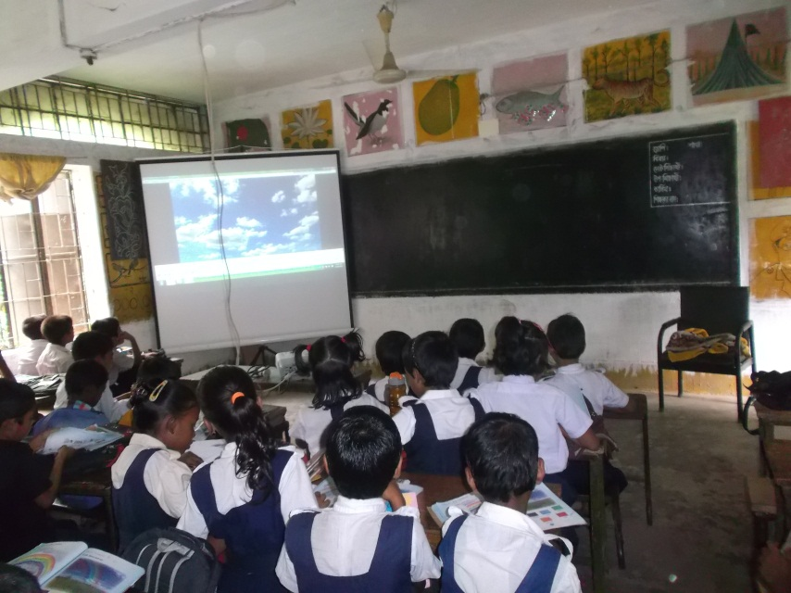
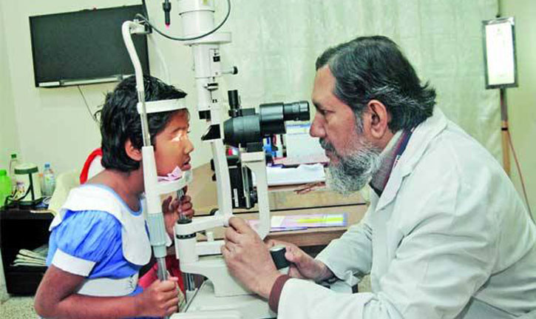
তথ্য ও যোগাযোগ প্রযুক্তির ব্যবহার
শিক্ষার্থীরা ডিজিটাল ক্লাস করছে।
ডাক্তার চিকিৎসায় প্রযুক্তি ব্যবহার করছে।

Slide 4
শিখনফল
এই পাঠ শেষে শিক্ষার্থীরা...
শিক্ষাক্ষেত্রে তথ্য ও যোগাযোগ প্রযুক্তির ব্যবহার বর্ণনা করতে পারবে;
চিকিৎসা ক্ষেত্রে তথ্য ও যোগাযোগ প্রযুক্তির ব্যবহার বর্ণনা করতে পারবে;
বিজ্ঞান ও গবেষণার ক্ষেত্রে তথ্য ও যোগাযোগ প্রযুক্তির গুরুত্ব বলতে পারবে;
কৃষি, পরিবেশ ও আবহাওয়া সম্পর্কে তথ্য প্রদানে তথ্য ও যোগাযোগ প্রযুক্তির ভূমিকা বর্ণনা করতে পারবে।

Slide 5
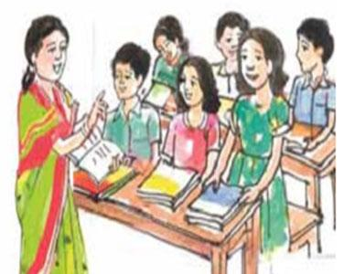
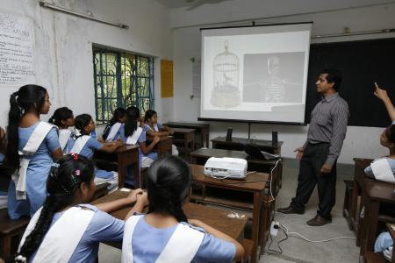
শিক্ষায় তথ্য ও যোগাযোগ প্রযুক্তির ব্যবহার
ছবিগুলোতে পাঠদানের কী পার্থক্য দেখতে পাচ্ছ?
গতানুগতিক পাঠদান
মাল্টিমিডিয়ার মাধ্যমে পাঠদান

Slide 6


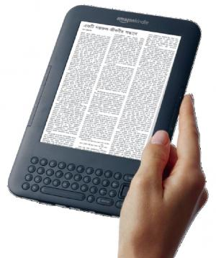
শিক্ষায় তথ্য ও যোগাযোগ প্রযুক্তি
অনলাইন পরীক্ষা
ই-বুকে কয়েক হাজার বই রাখা যায়।

Slide 7

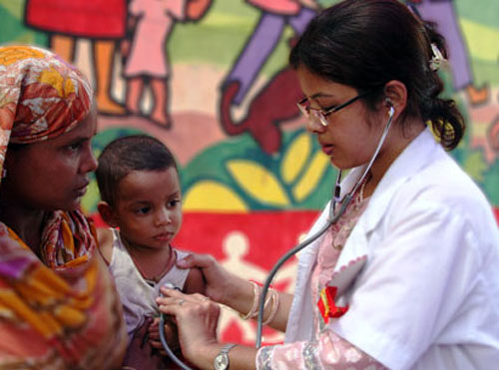
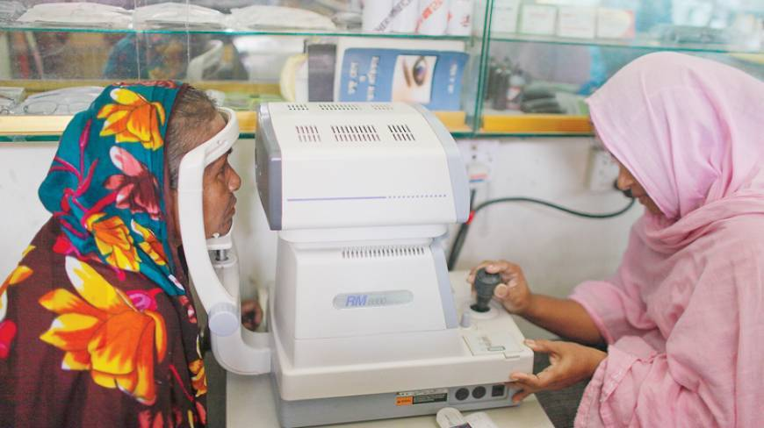
চিকিৎসায় তথ্য ও যোগাযোগ প্রযুক্তি
গতানুগতিক চিকিৎসা
প্রযুক্তির মাধ্যমে চিকিৎসা

Slide 8

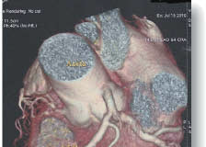
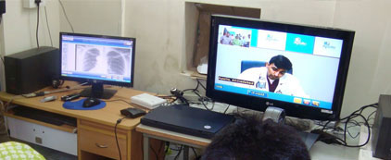
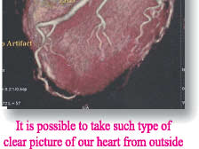
চিকিৎসায় তথ্য ও যোগাযোগ প্রযুক্তি
টেলিমেডিসিন
শরীরের বাইরে থেকে শরীরের ভিতরের হৃৎপিন্ডের এরকম নিখুঁত ছবি তোলা সম্ভব।

Slide 9
জোড়ায় কাজ
চিকিৎসা ক্ষেত্রে কোথায় তথ্য ও যোগাযোগ প্রযুক্তি ব্যবহৃত হচ্ছে লেখ।

Slide 10
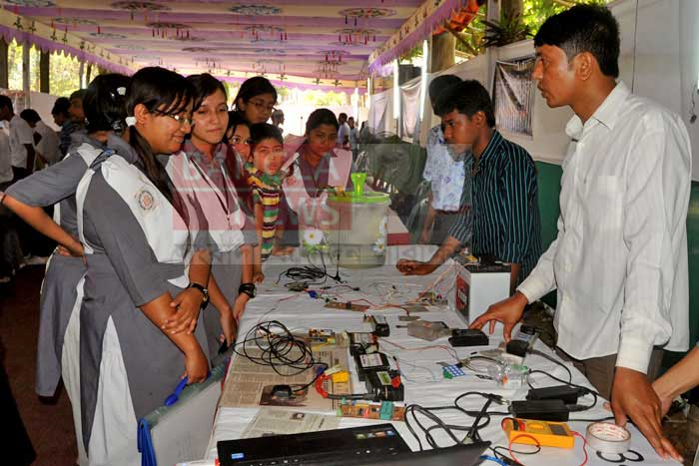

বিজ্ঞান ও গবেষণায় তথ্য ও যোগাযোগ প্রযুক্তি
বিজ্ঞান ও গবেষণার কাজকে সহজ করেছে।
আমাদের দেশের বিজ্ঞানীরা পাটের জিনোম বের করেছে।

Slide 11
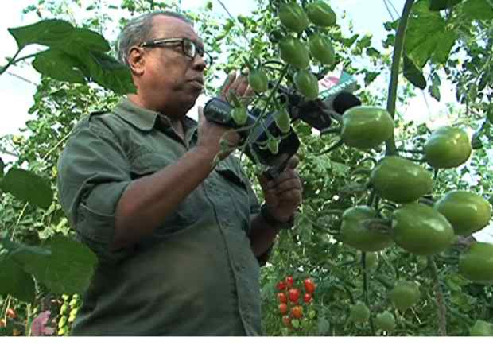
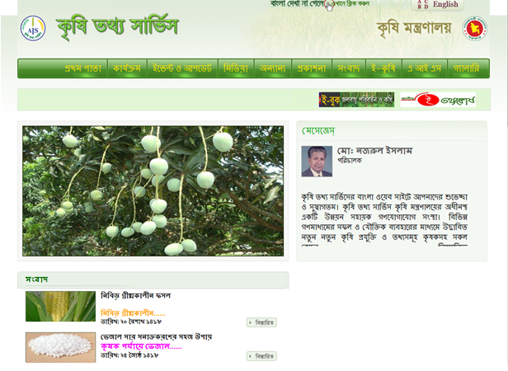
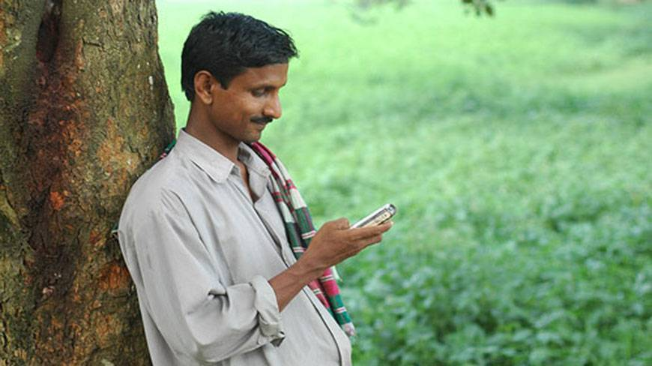
কৃষিতে তথ্য ও যোগাযোগ প্রযুক্তি
কৃষি বিষয়ক অনুষ্ঠান
ইন্টারনেটে কৃষির উপর ওয়েবসাইট
মোবাইল ফোনে কৃষি সম্যার সমাধান

Slide 12
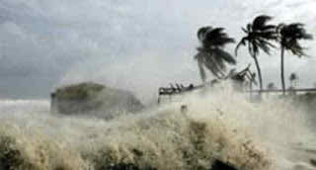

পরিবেশ আর আবহাওয়া জানতে তথ্য ও যোগাযোগ প্রযুক্তি
১৯৭০ সালের ঘূর্ণঝড়ে আমাদের দেশের প্রায় লক্ষ লোক মারা গিয়েছে।
বর্তমানে ঘূর্ণিঝড়ের পূর্বাভাস আগেই পাওয়া যায়।

Slide 13

দলগত কাজ
শিক্ষায় তথ্য ও যোগাযোগ প্রযুক্তির ৪টি ব্যবহার উল্লেখ কর।

Slide 14
সম্ভাব্য সমাধান
অনলাইনের মাধ্যমে বিশ্ব্বের যে কোন লাইব্রেরীর বই
পড়া যাবে।
দেশ-বিদেশের যে কোন শিক্ষকের সাথে যোগাযোগ
করা যায়।
বিভিন্ন অনলাইন ভিত্তিক পরীক্ষা দেওয়া যায়।
বিভিন্ন বই ডাউনলোড করা যায়।

Slide 15
ই-বুক
টেলিমেডিসিন
নতুন শিখলাম
জিনোম
গবেষণা

Slide 16
মূল্যায়ন
ই-বুকে কতগুলো বই থাকে ?
২. টেলিমেডিসিন বলতে কী বোঝায়?
ক. ১ টি
খ. ১০ টি
গ. কয়েক হাজার
ঘ. শতাধিক
ক. টেলিফোনে ওষধ বিক্রি
খ. টেলিফোনে চিকিৎসা সেবা
গ. টেলিফোনে সেবা
ঘ. টেলি সেবা

Slide 17

৩. মাল্টিমিডিয়ার আভিধানিক রূপ কী?
৪. আমাদের দেশের বিজ্ঞানীরা পাটের কী আবিষ্কার
করতে আইসিটি-এর ব্যবহার করেছিলেন?
ক. বহুমাধ্যম
খ. একক মাধ্যম
গ. ত্রি-মাধ্যম
ঘ. বিশেষ মাধ্যম
ক. জিন
খ. তন্তু
গ. জিনোম
ঘ. জিমন

Slide 18
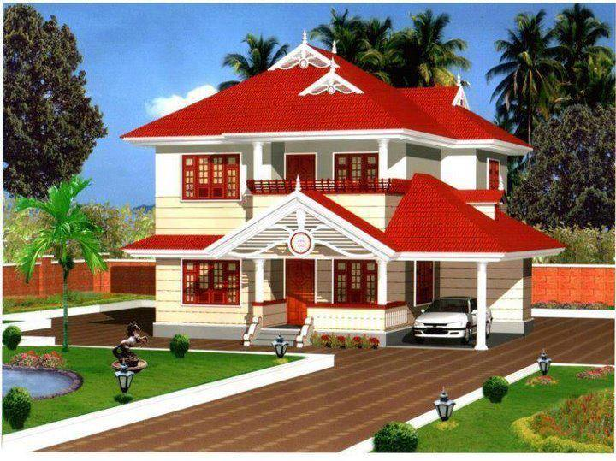
বাড়ির কাজ
তথ্য ও যোগাযোগ প্রযুক্তির ব্যবহার নিয়ে
১০ বাক্যের একটি ছোট রচনা লিখে আনবে।

Slide 19
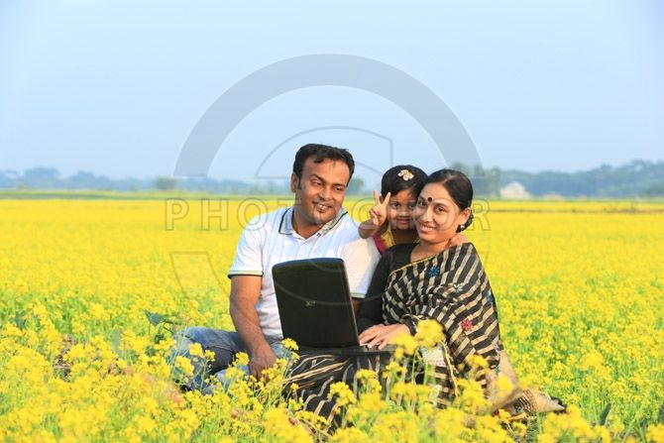
ধন্যবাদ

